Slide 1

Asociacija Moterų veiklos inovacijų centras
2023 m. SKPC KOKYBĖS VERTINIMAS

Slide 2
SKPC kokybės vertinimas atliktas remiantis
SKPC VEIKLOS KOKYBĖS VERTINIMO METODIKA, patvirtinta 2022-10-20 LMTĮA visuotinio narių susirinkimo protokolu
Kokybę vertinome vadovaujantis šiomis dimensijomis:
1. Pagalbos prieinamumas
2. Pagalbos teikimo proceso organizavimas ir vykdymas
3. Orientacija į individualius klientės/-o poreikius
4. Tarpinstitucinis bendradarbiavimas

Slide 3
I dimensija
Pagalbos prieinamumas
1.1.1.-1.2.2. Aptarnaujamos teritorijos: Akmenės r.,
Joniškio r., Pakruojo r., Radviliškio r., Šiauliai, Šiaulių r.
Viso 2023 m. gyventojų (remiantis RC) – 259 139.
Viso 2022 m. gyventojų (remiantis RC) – 257 821.
Specialistų kiekis:
3,3 konsultanto etato (2022m. 3,85 etato) kylant DU koeficientui ir nesikeičiant finansavimui mažėjo etatų skaičius;
1 teisininkas (1 DS)
1 psichologas (1 PPS)
(SKPC dirba bent 1 teisininkas ir 1 psichologas, atitinkantis kvalifikacinius reikalavimus).
1.1.3.-1.2.3. 2023 m. Šiaulių SKPC suteikė pagalbą 100 % asmenų nuo visų užregistruotų suaugusių skaičiaus,
t. y. tiek pat kaip ir 2022 m. (Siektina reikšmė pasiekta)

Slide 4

I dimensija
Pagalbos prieinamumas
1.1.4.-1.2.4. Vidutiniškai suteiktų konsultacijų skaičius vienam asmeniui:
Vienam asmeniui vidutiniškai konsultanto
suteiktos informavimo ir konsultavimo pagalbos 2,52
(siektina reikšmė – 2, pasiekta).
7,67 % priėmusių pagalbą gavo bent vieną teisininko pagalbą (siektina reikšmė 10 %)
6,68 % priėmusių pagalbą gavo bent 1 psichologo pagalbą
(siektina reikšmė 10 %)
1,46 vidutiniškai suteiktos teisininko pagalbos
vienam asmeniui, priėmusiam pagalbą (2022 m. 1,91.
Siektinas pokytis +1% per metus)
1,59 vidutiniškai suteiktos psichologo pagalbos
vienam asmeniui, priėmusiam pagalbą (2022 m. 1,55.
Siektinas pokytis +1% per metus)
SKPC ne visas numatytas reikšmes pavyko pasiekti dėl naujojo Smurto artimoje aplinkoje įstatymo nuostatų beveik dvigubai išaugus pranešimų kiekiui, pasikeitimai įstatyminėje bazėje ir mažas finansavimas. Didėjant pranešimų skaičiui pasiekti siektiną reikšmę 10% buvo sudėtinga.
2024 m. reikėtų atnaujinti kokybės vertinimo metodiką, kad duomenys galėtų būti sulyginami. Šiuo metu niekur neišskiriamas ekspertinis vertinimas.

Slide 5
II dimensija
Pagalbos teikimo proceso organizavimas ir vykdymas
2.1.1. Įgalinimo / konversijos rodiklis:
Asmenų skaičiaus, gavusių konsultavimo pagalbą, santykis su asmenų skaičiumi, gavusių informavimo pagalbą – 48,70 % (2022 m. – 69,45 %. Siektinas pokytis +1% per metus).
Įgalinimo reikšmė sumažėjusi dėl išaugusio pranešimų skaičiaus.
Asmenų skaičiaus gavusių teisininko pagalbą santykis su asmenų skaičiumi gavusių informavimo pagalbą - 7,67 %. (2022 m. – 6,28% Siektinas pokytis +1% per metus). Siektina reikšmė – pasiekta.
Asmenų skaičiaus gavusių psichologo pagalbą santykis su asmenų skaičiumi gavusių informavimo pagalbą - 6,68 % (2022 m. – 9,6 % Siektinas pokytis +1% per metus).
Reikšmė sumažėjo 2,92 %
Asmenų skaičiaus gavusių teisininko ir psichologo pagalbą santykis su asmenų skaičiumi gavusių informavimo pagalbą – 14,36 % (2022 m. – 15,88 % Siektinas pokytis +1% per metus).
Reikšmė sumažėjo 1,52 %
Dėl 2023 m. I ir II pusmetį skirtingų SADM nurodytų rodiklių duomenys sunkiai lyginami.

Slide 6
II dimensija
Pagalbos teikimo proceso organizavimas ir vykdymas
Kiti II dimensijos rodikliai:
2.2.1. Specialistų kompetencijos atitiktis aprašui: specialistų gebėjimų teikti pagalbą vertinimas -94,68 %
Bazinė reikšmė pasiekta. Galimybės tobulėjimui – mokymai specialistams.
2.3.1. Atitiktis BDAR keliamiems reikalavimams: nuolatinis atitikties BDAR peržiūrėjimas -100 %
Siektina reikšmė pasiekta, SKPC turi patvirtintą BDAR politiką.
2.4.1. Tinkamas duomenų apie klientams suteiktą pagalbą fiksavimas ir apskaita: SKPC klientės/-o anketose užfiksuotų duomenų atitiktis žurnalo įrašams – 95,79%.
Neatitikimai pataisyti. Bazinė reikšmė pasiekta.
2.5.1. Vidinė komunikacija tarp SKPC specialistų: atitiktis vidinės komunikacijos aprašo reikalavimams – 100 %.
Bazinė reikšmė pasiekta.
2.7.1. SKPC veiklos atskaitomybė: tinkamai ir laiku paruoštos ir pateiktos veiklos ir finansinės ataskaitos – 100 %. Siektina reikšmė pasiekta.

Slide 7
II dimensija
Pagalbos teikimo proceso organizavimas ir vykdymas
SKPC darbuotojai pasiūlymai veiklos kokybės gerinimui:
Biurokratijos mažinimas, siekiant daugiau laiko skirti tiesioginiam darbui su pavojų patiriančiais asmenimis.
Žurnalo pildymo galimybių didinimas, siekiant palengvinti duomenų apdorojimą.
Intensyvesnis bendradarbiavimas su teisėsauga (prokuratūra, teismai).
Ilgalaikės psichologinės pagalbos galimybių didinimas.
Išlaikyti darbuotojų profesinę kompetenciją mokymų pagalba.
Bendradarbiavimo su sveikatos apsaugos sistema.
Saugus bendradarbiavimas tarp SKPC ir policijos/teismo/VTAT.
Didesnės pagalbos galimybės nukentėjusiems.

Slide 8
III dimensija
Orientacija į individualius klientės/-o poreikius
III dimensijos rodikliai:
3.1.1. Pagalbos pritaikymas ir prieinamumas klientams su individualiais ir specialiais poreikiais – SKPC darbuotojų savianalizės klausimynų atsakymų rezultatas 100 % (bazinė reikšmė – ne mažiau kaip 90 % )
pagalbą gavusių žmonių su negalia skaičius: 195 asmenys (2022 m. 87 asm.)
Siektinas pokytis +1% per metus – viršytas.
Sąlygos gauti paslaugas pagal poreikius sudarytos.
3.2.1. Klientų pasitenkinimas suteikta pagalba – 100 %. Klientų pasitenkinimo analizė pateikta tolimesnėse skaidrėse.
3.3.1. pagalbą gavusių asmenų su negalia skaičius – 195 asmenys. Siektinas pokytis +1% per metus – viršytas.

Slide 9
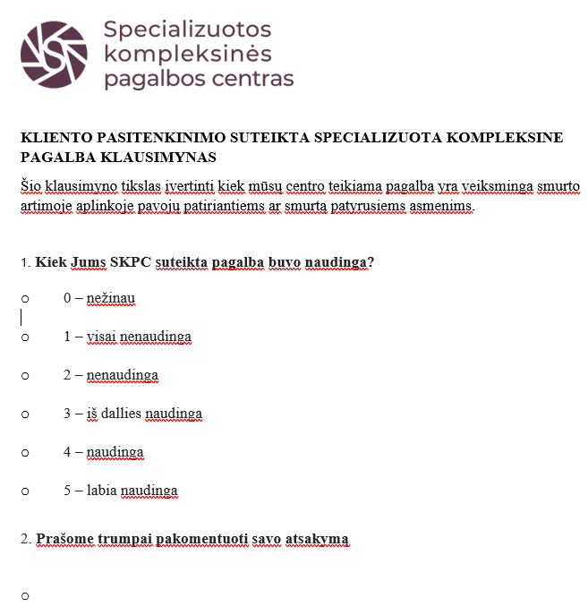
III dimensija
Orientacija į individualius klientės/-o poreikius
SKPC klientams buvo suteikta galimybė kontaktiniu ar nuotoliniu būdu atsakyti klausimyną dėl jų pasitenkinimo teikiama SKPC pagalba:

Slide 10
III dimensija
Orientacija į individualius klientės/-o poreikius
Klientų pasitenkinimo apklausos apžvalga
Klausimyną užpildė dvylika klienčių/-tų
Klienčių/-tų komentarai:
„Dėka centro teisininkės kompetencijos buvo greitai paruošti procesiniai dokumentai, kurie padėjo ir baudžiamojoje ir civilinėje bylose“
„Sureaguota į situaciją labai operatyviai. Ačiū!“
„Netikėtai nuoširdus palaikymas. Dėkoju.“
„Suteikta išsami informacija padėjo susigaudyti situacijoje.“
„Betarpiškas bendravimas.“
„Psichologė padėjo suprasti, kaip AŠ toliau noriu gyventi.“
„Psichologė įsijautė į mano situaciją. Jos įžvalgos padeda ieškoti atsakymų.“

Slide 11
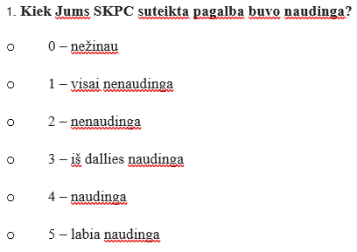
III dimensija
Orientacija į individualius klientės/-o poreikius
Klientų pasitenkinimo apklausos išvados
SKPC kokybės metodikos Bazinė reikšmė:
Ne mažiau kaip 90 % klientų atsakymų, pasirenkant 3-5 klientų apklausos klausimyno atsakymus.
Siektina reikšmė – 100 % klientų klientų pasitenkinimo anketoje atsakymų, pasirenkant 3-5 punktus.
2023 m. apklausos rezultatai:
100 % klientų pasirinko 4-5 atsakymus, todėl vertinama, kad suteikta pagalba labai aukštos kokybės.
2024 metų siekiamybė apklausti didesnį klientų kiekį ir turėti 100% įvertinimą.

Slide 12
IV dimensija
Tarpinstitucinis bendradarbiavimas
IV dimensijos rodikliai:
4.1.1. Bendradarbiavimo sutartys: sudarytų galiojančių bendradarbiavimo sutarčių susijusių su SKPC veikla, skaičius – 6 su savivaldybėmis, 1 su Šiaulių AVPK, 3 su socialinių paslaugų centrais (Radviliškio, Joniškio, Pakruojo), 2 su neįgaliųjų organizacijomis (Šiaulių m. neįgaliųjų draugija, Šiaulių m. kurčiųjų centru), 1 su ukrainiečių integracijos centru (VŠĮ „Malva“), 1 su VŠĮ Šiaulių reabilitacijos centru.
Bazinė reikšmė pasiekta.
4.2.1. Tarpinstitucinis dalyvavimas: dalyvavimas savivaldybės smurto artimoje aplinkoje prevencijos komisijos veikloje – 100 %. Siektina reikšmė pasiekta.
4.2.2. Tarpinstitucinis dalyvavimas: dalyvavimas tarpinstituciniuose renginiuose (mokymai, prevenciniai renginiai ir t.t.) – 100 %. Siektina reikšmė pasiekta.
4.3.1. Socialinių partnerių pasitenkinimas bendradarbiavimu: pasitenkinimo vertinimas pagal patvirtintą klausimyną – 79,99 %
Partnerių atsakymų į klausimyną analizė pateikiama tolimesnėse skaidrėse.

Slide 13
IV dimensija
Tarpinstitucinis bendradarbiavimas
Klausimynas išsiųstas socialiniams partneriams:
1. Šiaulių apygardos prokuratūrai;
Šiaulių apskrities socialinių paslaugų centrui;
Šiaulių apskrities atvejo vadybininkams;
Šiaulių apskrities VTAĮT;
Apskrities savivaldybėms;
Šiaulių AVPK.

Slide 14
IV dimensija
Tarpinstitucinis bendradarbiavimas
Traktuojame, kad bazinė reikšmė pasiekta, nes bendradarbiauti kartą per savaitę su 70% socialinių partnerių nėra realus rodiklis. Į Bazinę reikšmę įtraukėme ir parnerius su kuriais bendradarbiaujame dažnai.
Yra poreikis tobulinti klausimynus.

Slide 15
IV dimensija. Tarpinstitucinis bendradarbiavimas
Į klausimą „Ar susidūrėte su problemomis bendradarbiaudami su SKPC, teikiant paslaugas asmenims, patiriantiems smurtą artimoje aplinkoje?“ visi respondentai atsakė 100 % “NE”.

Slide 16
IV dimensija
Tarpinstitucinis bendradarbiavimas
Socialinių partnerių atsakymai į klausimą „Ką galėtumėte pasiūlyti siekiant pagerinti bendradarbiavimo efektyvumą tarp Jūsų įstaigos ir SKPC?“
„Galima būtų svarstyti apie SKPC darbuotojų susitikimą (susitikimus) su visais Šiaulių apylinkės prokurorais, kurie dirba su SAA bylomis, kad būtų betarpiškai pasidalinta svarbesne informacija, diskutuojama (aptariama) apie konkrečias situacijas, kur prokurorai žinotų, kada ir kokioms aplinkybėms esant galėtų tiesiogiai susisiekti su SKPC darbuotojais ir tikėtis reikiamos pagalbos ikiteisminio tyrimo byloje susidariusioje tam tikroje situacijoje.“
„Bendradarbiavimo efektyvumas tenkina, pasiūlymų neturiu.“
„Sėkmės!“
„Bendradarbiavimas sklandus ir abipusis.“
„Pasiūlymų neturiu. Vyksta sklandus bendradarbiavimas. SKPC atstovai dalyvauja posėdžiuose, pasitarimuose. Laiku ir efektyviai įgyvendina Radviliškio rajono savivaldybės SAA prevencijos komisijos 2024m. Veiksmų plane numatytas priemones.“
„ Siūlau, kad kartą per pusmetį SKPC į Šiaulių m. ir r. PK pristatytų lankstinukų ir vizitinių kortelių su kontaktais, kad reaguojantys pareigūnai galėtų juos įteikti besikreipiantiems į policiją asmenims.“
„Bendradarbiavimas sklandus, efektyvus, neturiu ką pasiūlyti.“

Slide 17
IV dimensija
Tarpinstitucinis bendradarbiavimas.
Socialinių partnerių apklausos išvados
SKPC kokybės metodikos Bazinė reikšmė:
70 % atsakymų į 6 klausimą – „labai dažnai“, 7 klausimą – „labai gerai“, 8 klausimą – „taip“
Siektina reikšmė: 90-100 % atsakymų į 6 klausimą – „labai dažnai“, 7 klausimą – „labai gerai“, 8 klausimą – „taip“
2023 m. apklausos rezultatai:
6. Kaip dažnai Jūsų įstaiga bendradarbiauja su SKPC teikdami paslaugas smurtą artimoje aplinkoje –
„labai dažnai“, „dažnai“ – 73,33 %
7. Kaip vertinate SKPC bendradarbiavimo su jūsų įstaiga efektyvumą? Labai gerai 73,33 %
8. Ar bendradarbiavimas su SKPC duoda teigiamos naudos jūsų įstaigai teikiant paslaugas nuo smurto artimoje aplinkoje nukentėjusiems asmenims? – taip 93,33 %
Bendras procentas – 79,99%

